Slide 1
信 息 隐 藏 技 术 与 应 用
任延珍
武汉大学国家网络安全学院
空天信息安全与可信计算教育部重点实验室

Slide 2
第一章 信息隐藏
技术概论

Slide 3
本讲提要
一、信息安全的概念
二、信息隐藏及其历史
三、现代信息隐藏
四、信息隐藏技术原理
五、信息隐藏技术的应用领域

Slide 4
本章学习目标
掌握信息隐藏的基本概念
掌握信息隐藏技术的基本思想
熟悉信息隐藏的组成及其分类
掌握信息隐藏安全性的概念

Slide 5
本讲提要
一、信息安全的概念
二、信息隐藏及其历史
三、现代信息隐藏
四、信息隐藏技术原理
五、信息隐藏技术的应用领域

Slide 6
一、信息安全的概念
广义上，凡是涉及到信息的安全性，完整性，可用性，真实性和可控性的相关理论和技术都是信息安全所要研究的领域。

Slide 7
一、信息安全的概念
狭义的信息安全是指信息内容的安全性，即保护信息的秘密性、真实性和完整性，避免攻击者利用系统的安全漏洞进行窃听、冒充、诈骗、盗用等有损合法用户利益的行为，保护合法用户的利益和隐私。

Slide 8
信息安全的内容
信息安全的内容:
信息安全
密
码
学
反
黑
客
反
病
毒
信
息
隐
藏
其
他

Slide 9

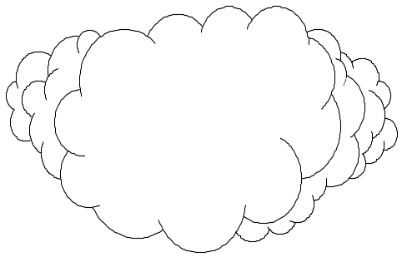
保密通信的Problem
现代保密通信技术：
  采用数据加密的方式，形成不可识别的密文进行传递，保证传输安全。
截获
篡改
加密密钥 K
截取者
解密密钥 K
A
B
E 运算
加密算法
密文 Y
密文 Y
D 运算
解密算法
因特网
明文 X
明文 X
Notes:
现代技术对信息侦收 截获和破译能力空前提高，通信系统传输的各类信息无时不在敌方的监视，侦收、窃听的威胁之中，如若措施不力，各种通信设施将会变成敌方的情报源

Slide 10
保密通信的Problem
  问题：
  传递的数据是密文，容易引起敌方的注意
  通信通道面临着敌方的监视，窃听的威胁之中。措施不力，各种通信设施将会变成敌方的情报源。
源站
目的站
源站
目的站
源站
目的站
源站
目的站
截获
中断
篡改
伪造
被动攻击
主 动 攻 击
Notes:
现代技术对信息侦收 截获和破译能力空前提高，通信系统传输的各类信息无时不在敌方的监视，侦收、窃听的威胁之中，如若措施不力，各种通信设施将会变成敌方的情报源

Slide 11
？
是否存在另外的保密通信方式？

Slide 12
伪装式信息安全
加密：对信息本身进行保护，但是信息的传递过程是暴露的
伪装：掩盖信息存在的事实
将密码学与伪装式信息安全相结合，就可以更好地保证信息本身的安全和信息传递过程的安全

Slide 13
本讲提要
一、信息安全的概念
二、信息隐藏及其历史
三、现代信息隐藏
四、信息隐藏技术原理
五、信息隐藏技术的应用领域

Slide 14
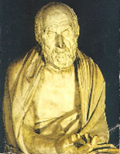
二、信息隐藏及其历史
早在公元前440年，隐写术就已经被应用
历史上关于隐写术的最早的记载可以在古希腊历史学家希罗多德(公元前486~425)的著作中找到
  古希腊-奴隶的头皮上写字；
  反抗波斯国王入侵-涂蜡板上写字

Slide 15
二、信息隐藏及其历史
隐写术（信息隐藏）类似于生物学上的保护色，它将主体(某一机密信息)秘密隐藏于外界环境(某公开载体)中，然后通过公开媒体来传输隐藏的机密信息。
Steganography：
由Johannes Trithemius于1499年将“steganos”与“graphein”两个希腊字根结合，表示“Covered Writing” ，意指隐藏消息的存在性(Existence)
Cryptography：
由Thomas Browne于1658年创造，表示“Secreted Writing”，意指隐藏消息的意义(Meaning)

Slide 16
信息隐藏的历史
古代的隐写术
  技术性的隐写术
  语言学中的隐写术
  用于版权保护的隐写术

Slide 17
古代的隐写术——技术性的
用头发掩盖信息
  将消息写在头皮上，等到头发长出来后，消息被遮盖，这样消息可以在各个部落中传递（公元前440年）
使用书记板隐藏信息
  首先去掉书记板上的腊，然后将消息写在木板上，再用腊覆盖，这样处理后的书记板看起来是一个完全空白的
将信函隐藏在信使的鞋底、衣服的皱褶中，妇女的头饰和首饰中等

Slide 18
古代的隐写术——技术性的
在一篇信函中，通过改变其中某些字母笔划的高度，或者在某些字母上面或下面挖出非常小的孔，以标识某些特殊的字母，这些特殊的字母组成秘密信息
采用无形的墨水在特定字母上制作非常小的斑点（17世纪）
微缩胶片（1860年）
  信鸽传递
  粘贴在无关紧要的杂志等文字材料中的句号或逗号上

Slide 19
古代的隐写术——技术性的
使用化学方法的隐写术
  用笔蘸淀粉水在白纸上写字，然后喷上碘水，则淀粉和碘起化学反应后显出棕色字体
  化学的进步促使人们开发更加先进的墨水和显影剂
  但随着“万用显影剂”的发明，此方法就无效了。其原理是，根据纸张纤维的变化情况，来确定纸张的哪些部位被水打湿过，这样，所有采用墨水的隐写方法，在“万用显影剂”下都无效了。
在艺术作品中的隐写术
  在一些变形夸张的绘画作品中，从正面看是一种景象，侧面看又是另一种景象，这其中就可以隐含作者的一些政治主张或异教思想

Slide 20

古代的隐写术——语言学的
藏头诗
钢铁投洪冶，
蝼蚁上粉墙。
阴阳无二义，
天地我中央。
化工何意把春催？
缘到名园花自开。
道是东风原有主，
人人不敢上花台。
芦花丛中一扁舟，
俊杰俄从此地游，
义士若能知此理，
反躬难逃可无忧。
黄帝示程书山行，
天籁相伴入翰林，
笑迎万卷七彩路，
翌日神州成精英

Slide 21
古代的隐写术——语言学的
语言学中的信息隐藏
第二次世界大战德国间谍发出的信息：
President’s embargo ruling should have immediate notice. Grave situation affecting international law. Statement foreshadows ruin of many neutrals. Yellow journals unifying national excitement immensely.
  Pershing sails from NY June 1.
  (潘兴号于6月1日从纽约启航。)

Slide 22
古代的隐写术——语言学的
乐谱
  在音乐乐谱中隐藏消息，每个音符对应于一个字符
  第二次世界大战期间，一位热情的女钢琴家，常为联军作慰问演出，并通过电台播放自己谱写的钢琴曲。由于联军在战场上接连遭到失败，反间谍机关开始怀疑到这位女钢琴家，可一时又因找不到钢琴家传递情报的手段和途径而迟迟不能决断。原来，这位德国忠实的女间谍，从联军军官那里获得军事情报后，就按照事先规定的密码巧妙地将其编成乐谱，并在电台演奏时一次次公开将重要情报通过悠扬的琴声传递出去。

Slide 23
古代的隐写术——语言学的
卡登格子
  中国古代设计的信息隐藏方法中，发送者和接收者各持一张完全相同的、带有许多小孔的纸，这些孔的位置是被随机选定的。发送者将这张带有孔的纸覆盖在一张纸上，将秘密信息写在小孔的位置上，然后移去上面的纸，根据下面的纸上留下的字和空余位置，编写一段普通的文章。接收者只要把带孔的纸覆盖在这段普通文字上，就可以读出留在小孔中的秘密信息
  在16世纪早期，意大利数学家Cardan(1501-1576)也发明了这种方法，这种方法现在被称作卡登格子法

Slide 24
古代的隐写术——用于版权保护
核对校验图 （作品的摘要）
  Lorrain(1600-1682)是17世纪一个很有名的风景画家，创作了一本称为《Liber Veritatis》的书，目的是为了保护自己的画免遭伪造。事实上，只要在素描和油画作品之间进行一些比较就会发现，前者是专门设计用来作为后者的“核对校验图”，并且任何一个细心的观察者根据这本书仔细对照后就能判定一幅给定的油画是不是赝品
  纸张中的水印

Slide 25
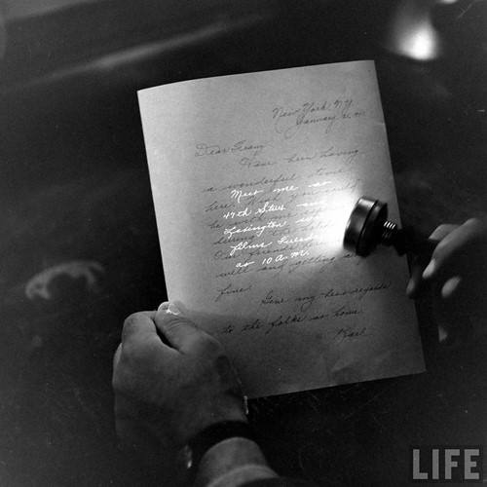
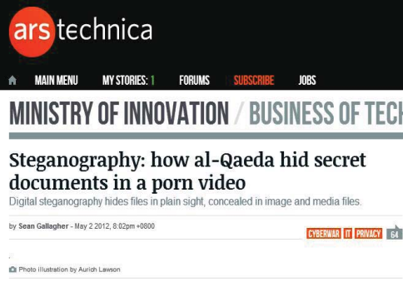
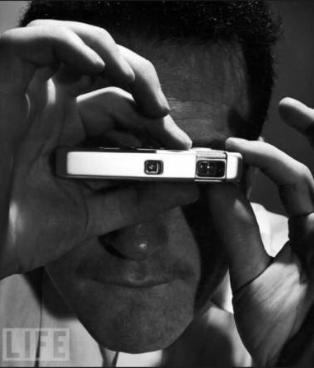
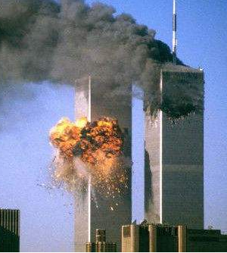
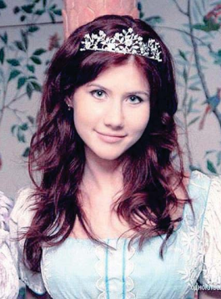
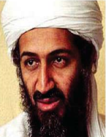
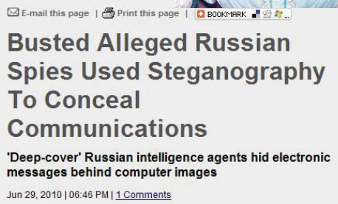
信息隐藏
信息隐藏是将消息嵌入载体中，以隐蔽的方式实现重要数据的安全存储和通信。从古至今，信息隐藏在人类历史的各场战争中都发挥着重要作用。
基地组织用图像隐写发布行动计划
俄罗斯间谍采用图像隐写传递情报
基地组织在色情视频中隐藏情报
头皮刻字
隐形墨水
微缩胶片
公元前440年
古希腊战争
1914~1918
一战
1939~1945
二战
2001,09
911事件
2010,06
美俄间谍战
2012,05
反恐战
Notes:
信息隐藏是将消息嵌入载体中，以隐蔽的方式实现重要数据的安全存储和通信。从古至今，信息隐藏在人类历史的各场战争的情报通信中都起到非常重要的作用。

Slide 26
本讲提要
一、信息安全的概念
二、信息隐藏及其历史
三、现代信息隐藏
四、信息隐藏技术原理
五、信息隐藏技术的应用领域

Slide 27
三、现代信息隐藏
古老的信息伪装的手段和应用条件是十分有限的，在很长一段时间里，信息隐藏技术无论在研究领域还是在实际应用中都没有受到太大的注意。
古典信息隐藏方法与现代多媒体信号处理技术的结合

Slide 28
三、现代信息隐藏的定义
信息隐藏是集多学科理论与技术于一身的新兴技术，它利用人类感觉器官对数字信号的感觉冗余和图象、语音等信源的数字冗余特性，将一个消息（称为待隐消息或秘密消息）隐藏在另一个消息（称为遮掩消息或载体）中进行传递，使观察者和监视系统无法觉察到信息的存在，以实现版权保护、隐蔽通信等功能。
信息搭载的载体可以是文本如TXT、HTML、PDF，语音，图像，IP数据包等。

Slide 29
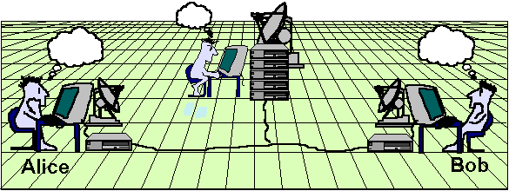
三、现代信息隐藏
现代信息隐藏的研究可以追溯到Simmons于1983年提出的有代表性的“罪犯问题”。
“Hello”
Hello
Hello
Wendy

Slide 30
信息隐藏的现状
随着计算机技术和互联网的发展，信息隐藏受到重视
各种重要信息需要安全的传递
  政府信息、商务信息、个人隐私等
现代战争—信息战
  尤其是国家安全部门需要研究伪装式信息安全的攻防
数字产品的无失真复制，造成版权保护和管理方面的漏洞
技术上存在信息隐藏的可能

Slide 31
信息隐藏的研究状况
1996年在英国剑桥召开的第一届国际信息隐藏学术研讨会，标志着信息隐藏作为一个新学科诞生。
国际上举行了第2～11届国际信息隐藏学术研讨会。
IEEE、ACM、SPIE等学术组织主办的学术会议和期刊中包含了信息隐藏方面大量的研究成果。06年，IEEE和Springer分别创办了“IEEE Transactions on Information Forensics and Security”和“LNCS Transactions on Data Hiding and Multimedia Security”期刊。
国内信息隐藏研讨会每年召开（1999年开始）

Slide 32
信息隐藏的资助状况
一些国家的政府、军事和安全部门都对这一方向的研究给予了资助。如美国的空军、海军实验室，我国台湾的“中央研究院”等。
1999年，在何德全、周仲义、蔡吉人三位院士的积极倡导下，成立了信息隐藏专家委员会，定期主办信息隐藏方面的学术会议。
国家863计划、973计划和国家自然科学基金等也都先后对这一方向的研究给予了资助。

Slide 33
文献检索（关键词）
Information hiding（信息隐藏）
Steganography（隐写术）
Digital watermarking（数字水印）
Steganalysis（隐写分析）

Slide 34
信息隐藏的基本特征
➢不易察觉性:不易察觉性是指秘密信息的嵌入不改变原数字载体的主观质量和统计规律，不易被观察者和监视系统察觉。
➢鲁棒性:鲁棒性要求嵌入信息的方法有一定的秘密性，并且具有一定的对非法探测和非法解密等对抗能力。
➢隐藏容量:它是指在隐藏秘密数据后仍满足不易觉察性的前提下，数字载体中可以隐藏秘密信息的最大比特数。

Slide 35
实现信息隐藏的基本要求
载体对象是正常的，不会引起怀疑
伪装对象与载体对象无法区分，无论从感观上，还是从计算机的分析上
安全性取决于第三方有没有能力将载体对象和伪装对象区别开来
对伪装对象的正常处理，不应破坏隐藏的信息

Slide 36
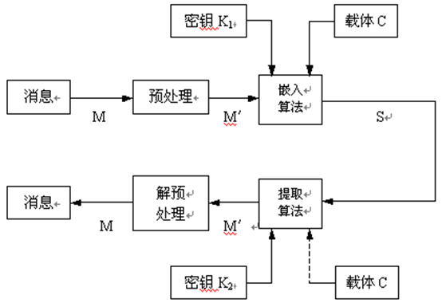
信息隐藏模型
隐藏
提取

Slide 37
信息隐藏的分类
信息隐藏
隐蔽信道
数字隐写
匿名通信
数字水印
语义隐写术
技术隐写术
稳健版权标识
脆弱数字水印
水印
指纹
不可见水印
可见水印

Slide 38
信息隐形的主要分支
隐写术－伪装式保密通信
数字水印－数字产品版权保护
隐蔽信道－计算机系统中的一些通道
Notes:
前两者为本书的重点

Slide 39
1、隐写术－伪装式保密通信
利用人类感知系统以及计算机处理系统的冗余
载体可以是任何一种多媒体数据，如音频、视频、图像、甚至文本、数据等
被隐藏的信息也可以是任何形式（全部作为比特流）
主要用于军队和安全部门

Slide 40
2、数字水印
数字水印：信息隐藏在民用领域的应用
数字作品的特点：无失真复制、传播，易修改，易发表
数字作品的版权保护需要：
  确定、鉴别作者的版权声明
  追踪盗版
  拷贝保护

Slide 41
2、数字水印
用于版权保护的数字水印：将版权所有者的信息，嵌入在要保护的数字多媒体作品中，从而防止其他团体对该作品宣称拥有版权
用于盗版跟踪的数字指纹：同一个作品被不同用户买去，售出时不仅嵌入了版权所有者信息，而且还嵌入了购买者信息，如果市场上发现盗版，可以识别盗版者
用于拷贝保护的数字水印：水印与作品的使用工具相结合（如软硬件播放器等），使得盗版的作品无法使用

Slide 42
3、隐蔽信道
计算机系统中的隐蔽信道：在多级安全水平的系统环境中，那些根本不是专门设计的也不打算用来传输消息的通信路径称为隐蔽信道
这些信道在为某一程序提供服务时，可以被一个不可信的程序用来向它的控制者泄露信息
计算机系统中存在的安全漏洞也可以被利用作为秘密信道传递信息
协议中的信息隐藏

Slide 43
本讲提要
一、信息安全的概念
二、信息隐藏及其历史
三、现代信息隐藏
四、信息隐藏技术原理
五、信息隐藏技术的应用领域

Slide 44
信息隐藏的思想
利用以
数字信号处理理论（图像信号处理、音频信号处理、视频信号处理等）
人类感知理论（视觉理论、听觉理论）
现代通信技术
密码技术
等为代表的伪装式信息隐藏方法来研究信息的保密和安全问题

Slide 45
信息隐藏的基本思路
守
  尽可能多地将信息隐藏在公开消息之中
  尽可能不让对手发现任何破绽
攻
  尽可能地发现和破坏对手利用信息隐藏技术隐藏在公开消息中的机密信息

Slide 46
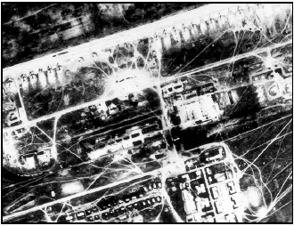
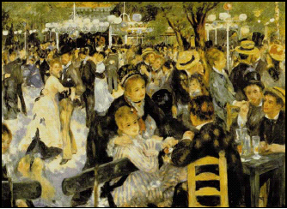
信息隐藏——守
被卫星收集到的苏联战略轰炸机
（卫星数据）
用S-Tools工具隐藏机场图片
（载体为名画）
隐藏后的图像
（感知无差别）
机密信息的隐蔽分发

Slide 47
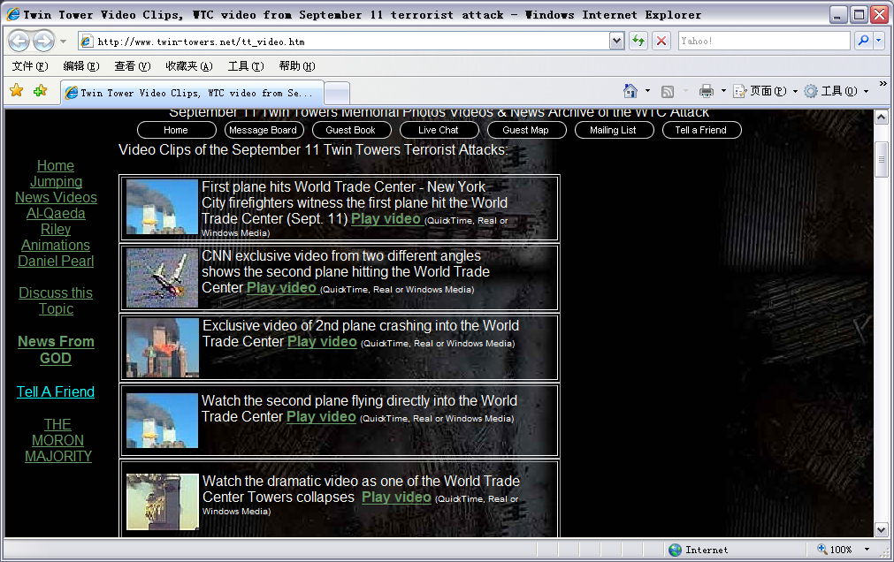
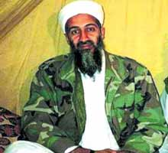
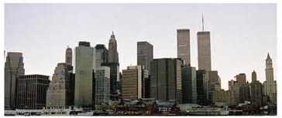
隐写分析——攻
恐怖分子将含有秘密信息的媒体文件公开发布

Slide 48
信息隐藏，可能吗？
利用人类感知系统的冗余
  人类感知系统的分辨能力是有限的，对某些频段具有一定的掩蔽效应，比如，人眼对灰度的分辨率只有几十个灰度级别，听觉系统也有类似的局限性。
利用计算机处理系统的冗余
  多媒体数据本身存在着很大的冗余. 从信息论的角度看，未压缩的多媒体信息的编码效率是很低的，所以将消息嵌入到媒体数据中进行秘密传送是可行的
利用各种潜信道
技术上是可行的

Slide 49
信息隐藏，需要吗？
信息隐藏
  加密：对秘密信息本身进行保护，但信息的传递过程是暴露的
  隐藏：掩盖秘密信息存在的事实
将密码学与信息隐藏相结合，就可以同时保证信息本身的安全和信息传递过程的安全

Slide 50
信息隐藏，需要吗？
现代战争——信息战
  尤其是国家安全部门需要研究伪装式信息安全的攻与防
数字水印
  数字产品的无失真复制的特点，造成版权保护和管理方面的漏洞

Slide 51
信息隐藏的分类
按载体类型分类
按密钥分类
按嵌入域分类
按提取的要求分类
按保护对象分类

Slide 52

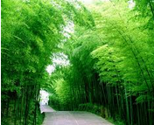
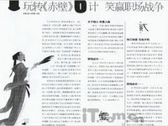
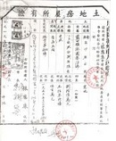

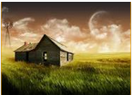
信息隐藏的载体
图像
视频
音频
文本
软件
通信协议

Slide 53

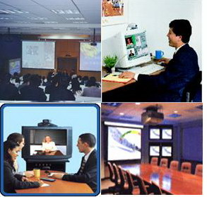
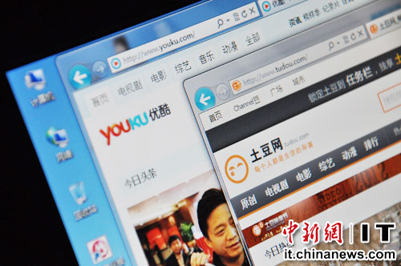
信息隐藏的载体
图像
视频
音频
文本
软件
通信协议

Slide 54
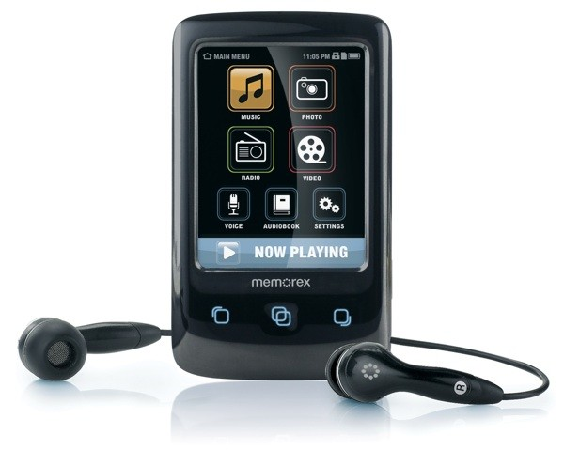
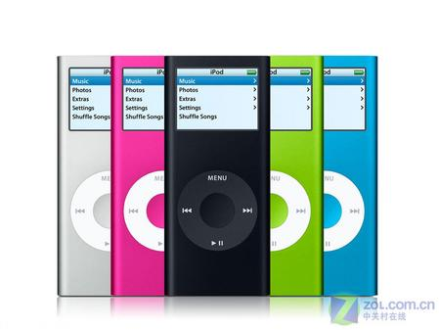

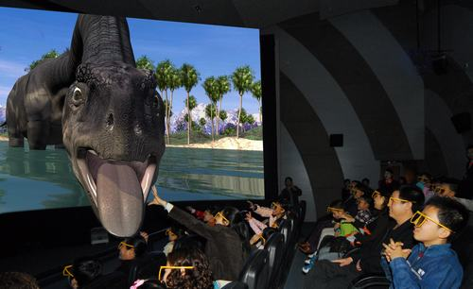
信息隐藏的载体
图像
视频
音频
文本
软件
通信协议

Slide 55
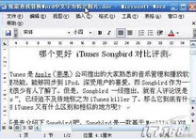
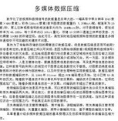
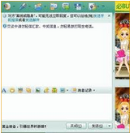
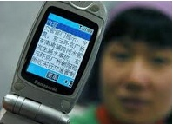
信息隐藏的载体
图像
视频
音频
文本
软件
通信协议
所有具备冗余的位置都可以隐藏信息

Slide 56
按密钥分类
按照嵌入和提取是否采用相同密钥，分为：
对称隐藏算法（相同）
公钥隐藏算法（不同）

Slide 57
按嵌入域分类
空域隐写
  LSB方法
  方法简单，鲁棒性差
变换域隐写
  DCT变换，小波变换，傅立叶变换等
  信号能量分散；感知掩蔽特征可方便结合；与数据压缩标准兼容
  鲁棒性强

Slide 58
按提取的要求分类
根据在提取隐藏信息是是否需要利用原始载体C，分为：
盲隐藏（不需要）
非盲隐藏（需要）

Slide 59
按保护对象分类
隐写术
  在不引起任何怀疑的情况下秘密传送消息
  需求：不被检测，大容量
数字水印
  嵌入载体相关信息，目的是进行版权保护、所有权证明、盗版源追踪、完整性保护
  要求：鲁棒性，不可感知性

Slide 60
信息隐藏的工具
信息隐藏的算法已有许多，如图像为载体的有：最低有效位替换、多位平面替换、随机调制(扩频)、调色板隐写、基于DCT系数和小波系数的隐写等。
以现有的隐写技术为基础，互联网上有许多可免费下载的数字隐写软件，如Johnson N在其个人网站上列出了一百多种隐写软件。
http://www.jjtc.com/Steganography/toolmatrix.htm

Slide 61
互联网上常见的图像隐写软件
序号 | 工具 | 作者及网址 | 主要方法 | 图像格式
1 | BMP Secrets | http://www.pworlds.com | 空域替换方法 | JPEG, GIF, BMP等
3 | DCT-Steg (DCT-Jpeg) | Stefan Katzenbeisser http://www.dbai.tuwien. ac.at/staff/katzenb/stego/robust-st.html | DCT系数修改 | JPEG
4 | EzStego | Romana Machado http://www.stego.com | LSB方法 | GIF
5 | F5 v0.9 | Andreas Westfeld (Dresden,Germany) http://www.inf.tu-dresden.de/~aw4 | 修改量化后的DCT系数 | BMP, GIF, JPEG
6 | Hide and Seek | Colin Moroney | 空域LSB方法 | BMP
7 | JP Hide and Seek | Allan Latham, http://linux01.gwdg.de/ ~alatham/- stego.html | 修改量化后的DCT系数 | JPEG
8 | JPHSWin | Allan Latham http://linux01.gwdg.de/~alatham/stego.html | 修改量化后的DCT系数 | JPEG
9 | JSteg Shell | John Korejwa http://www.tiac.net/users/korejwa/jsteg.htm | 修改量化后的DCT系数 | 输出JPEG
10 | JSteg-Jpeg | Derek Upham http://linkbeat.com/files/ | 修改量化后的DCT系数 | 输出JPEG
11 | Mandelsteg | Henry Hastur | LSB算法 | GIF
12 | OutGuess | Niels Provos http://www.outguess.org/ | 修改量化后的DCT系数 | JPEG, PNM
13 | S-Tools v4.0 (stools) | Andy Brown, ftp://ftp.demon.net/pub/- mirrors/crypto/idea/code/s-tools4.zip | LSB算法 | BMP, GIF
14 | White Noise Storm | Ray (Arsen) Arachelian | 扩频+LSB | PCX
15 | Steganos Security Suite III | DEMCOM, Fabian Hansmann http://www.steganography.com | LSB算法 | BMP, DIB

Slide 62
本讲提要
一、信息安全的概念
二、信息隐藏及其历史
三、现代信息隐藏
四、信息隐藏技术原理
五、信息隐藏技术的应用领域

Slide 63
信息隐藏技术的应用领域
数据保密
  隐秘信息传递。应用于政治、军事、金融等领域。 如电子商务中的敏感数据、谈判双方的秘密协议及合同、网上银行交易中的敏感信息、重要文件的数字签名和个人隐私等。
数据的不可抵赖性
数字作品的版权保护
防伪
数据的完整性

Slide 64
信息隐藏技术的应用领域
数据保密
数据的不可抵赖性
  在网络交易实体的任何一方发送或者接收信息时，将各自的特征标记及加入传递的信息中，以防止任何一方的抵赖行为。
数字作品的版权保护
防伪
数据的完整性

Slide 65
信息隐藏技术的应用领域
数据保密
数据的不可抵赖性
数字作品的版权保护
  是信息隐藏的一个重要应用方向，版权保护、盗版源追踪
防伪
数据的完整性

Slide 66
信息隐藏技术的应用领域
数据保密
数据的不可抵赖性
数字作品的版权保护
防伪
  电子票据中隐藏水印，在扫描后提取防伪水印，以证实票据的真实性。
数据的完整性

Slide 67
信息隐藏技术的应用领域
数据保密
数据的不可抵赖性
数字作品的版权保护
防伪
数据的完整性
  确认数据在传输或存储过程中没有被篡改。采用脆弱水印技术，一旦数据被篡改，则会导致水印破坏，从而保证数据的完整性。

Slide 68
数字信息隐藏技术的发展
随着理论研究的进行，相关技术、标准、产品也不断推进
DVD影碟防盗版技术（日本电器、日立、先锋、索尼。。）
防伪的个人身份证（德国）
版权保护水印技术标准（美国版权保护组织）
SDMI，网络时代音乐版权保护技术

Slide 69
现代信息隐藏面临的困难
信息隐藏还没有找到自己的理论依据，尚未形成自己的理论体系。
  缺乏像Shannon通信理论这样的理论基础，缺乏对人类感知模型的充分理解，缺乏对信息隐藏方案的有效度量方法等。
实际应用道路上尚有许多技术性问题需要解决。
如何用数字水印技术来实现各种数字媒体的产权保护和管理、消息的认证与用户的鉴权等？如何正确提取隐写信息，以验证隐写检测的正确性等等？
水印验证体系的建立、法律的保护等因素在信息隐藏技术迈向实用化过程中尚缺少应用环境。

Slide 70
课后思考
信息隐藏分为哪几类？
信息隐藏的技术特点包括那几个方面？
信息隐藏与密码学的区别与联系？
信息隐藏的应用领域有哪些？
名词解释
  隐秘信道、隐写术、数字水印
  鲁棒性、透明性、嵌入量、安全性

Slide 71
谢 谢！

